Slide 1
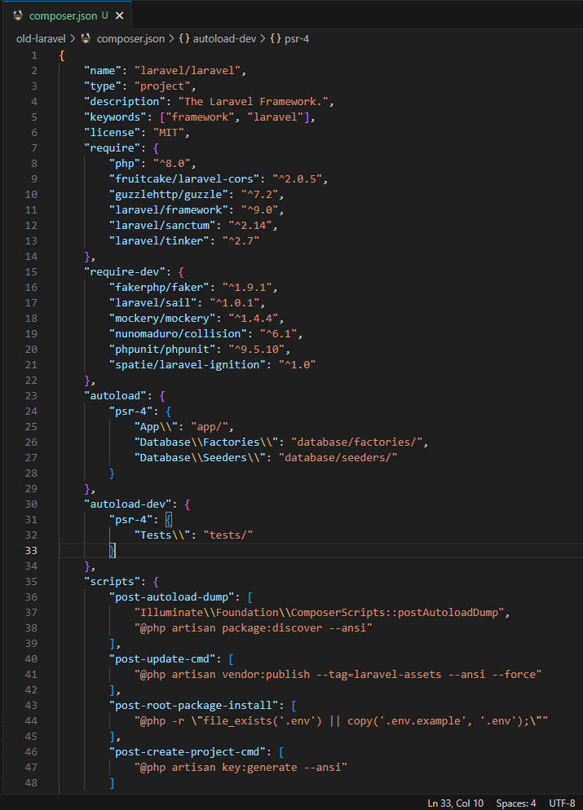
OLD-LARAVEL qovluğunda bizə ilk lazım gələn fayl, composer.json faylıdır.
Bu slaydda həmin faylın update edilmədən əvvəlki hal əks olunubdur. Sonra
lazımlı paketlərin versiyalarını dəyişərək növbəti slaydda paketlərin versiyalarının
dəyişdirilmiş formasını görəsiyik.
https://laravel.com/docs/9.x/installation

Slide 2
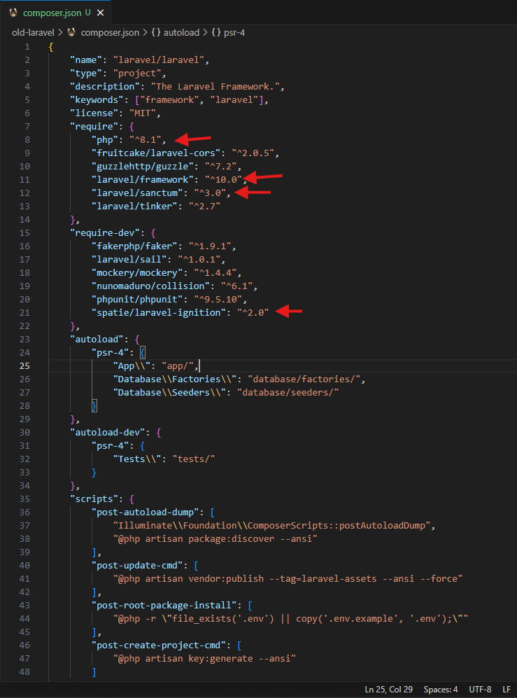
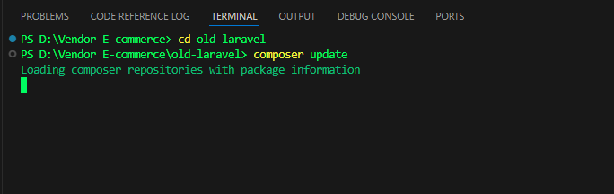

Versiyaları şəkildəki kimi dəyişdikdən sonra (sağ şəkil) terminalda yazırıq:
composer update.
Sağ şəkildə `fruitcake/Laravel-cors` adında əlavə bir paket var və
bu paket icazə verməyəcəkdir ki, bizim laravel versiyamız UPDATE edilsin.
composer update yazdıqda bəli görəcəyik ki, update getdi ancaq terminalda
php artisan --version yazdıqda əslində versiyanın hələdə 9.52.0 olduğunu
müşahidə edəcəyik (aşağı sol şəkil).

Slide 3
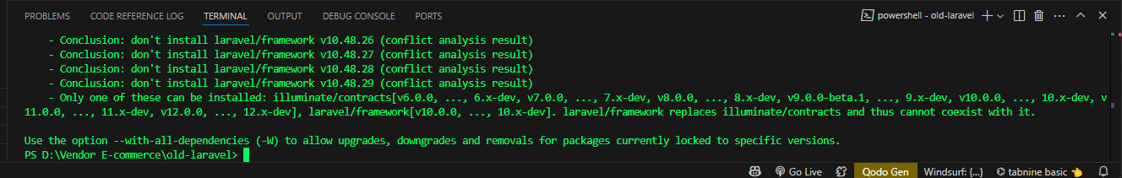

UPDATE edildikdən sonra terminaldakı nəticə aşağıdakı kimi olacaq.
2ci slaydda dediyimiz kimi əslində UPDATE baş tutmadı. Bunun üçün addımlar aşağıdakı kimi olmalıdır.
1) fruitcake/Laravel-cors - silinir
2) composer.lock - silinir (NOT: bu faylı silmək üçün Vscode gitbash terminalında bu əmri yazın: rm -rf vendor composer.lock)
3) composer update - təkrar yazılır
4) php artisan --version - əmri ilə təkrar update olub olmadığını yoxlaya bilərik.

Slide 4
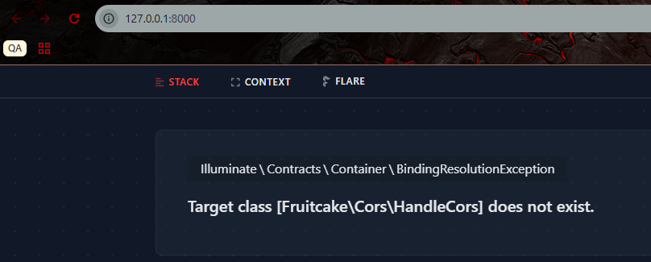
Sonra terminalda `php artisan serve` deyərək proqramı işə salırıq və aşağı sağ şəkildəki kimi bir problem ilə qarşılaşırıq.

Slide 5
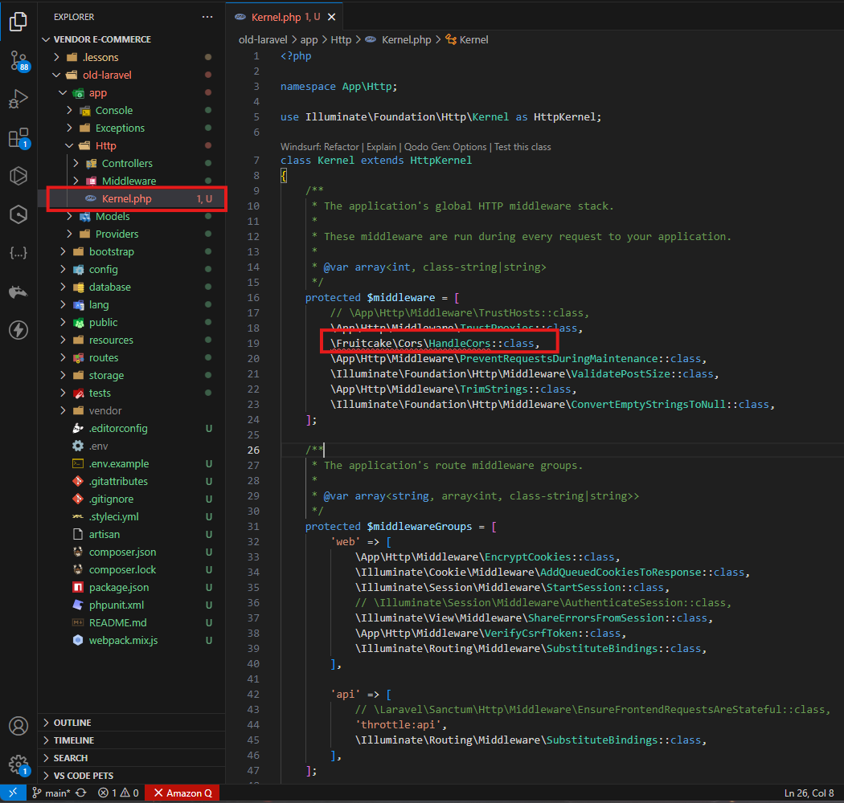
Bu problemi aradan qaldırmaq üçün isə Kernel.php adlı faylda `\Fruitcake\Cors\HandleCors::class,` yazısını `\Illuminate\Http\Middleware\HandleCors::class` yazısı ilə əvəz etmək lazımdır.

Slide 6
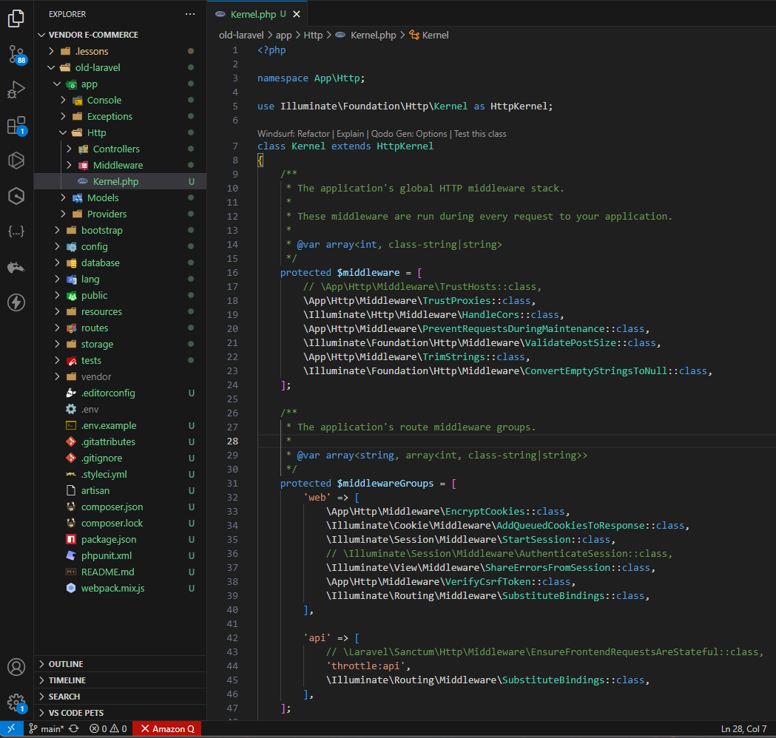
Buda əvəz edilmiş halı.

Slide 7
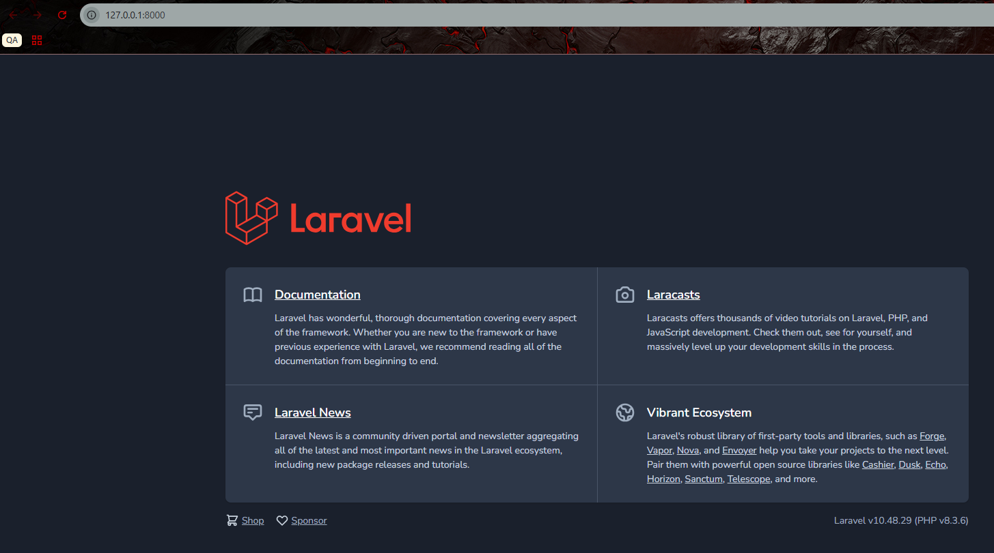
Brazuerdə veb saytı refresh etdikdə xətanın aradan qalxdığını görə bilərik.

Slide 8
.

Slide 9
.

